Slide 1
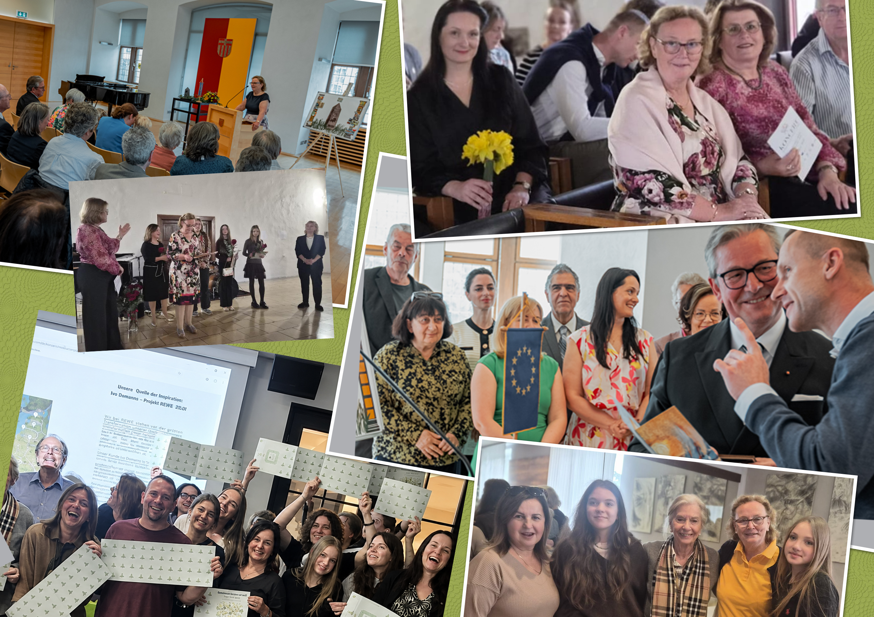


Die Gewinner der
Wettbewerbe „Bild“ und „Video“ wurden bei verschiedenen Treffen ausgezeichnet.

Slide 2
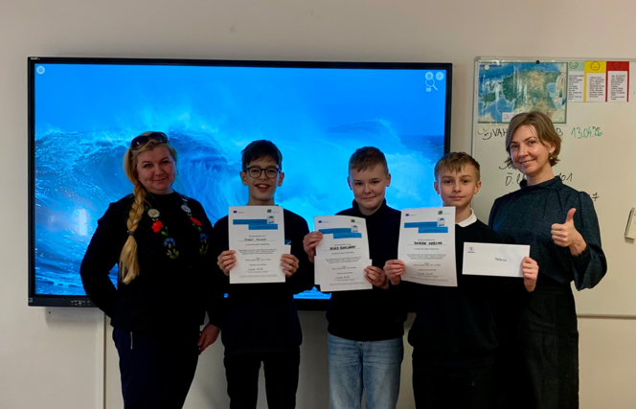
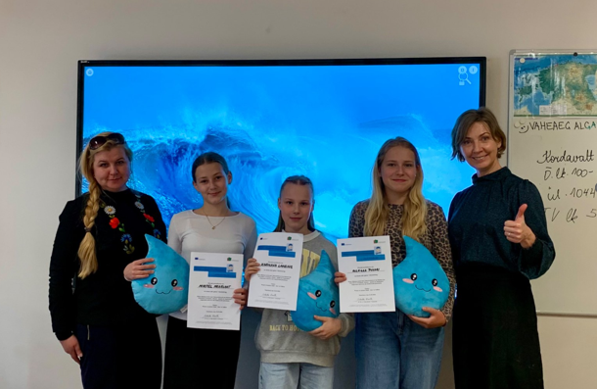
Vom Gymnasium Kadriorg konnten nicht alle
am Projekttreffen teilnehmen.
Für diese Schülerinnen und Schüler gab es die
Zertifikate dann zu Hause!

Slide 3
Die Schülerinnen aus Kaunas
SImonas Daukantas Progymnasium konnten
ebenfalls nicht alle beim Projekttreffen dabei sein.
Diese Schülerinnen und Schüler erhielten die
Zertifikate ebenfalls in der Schule.
FOTOS Kaunas!!!

Slide 4
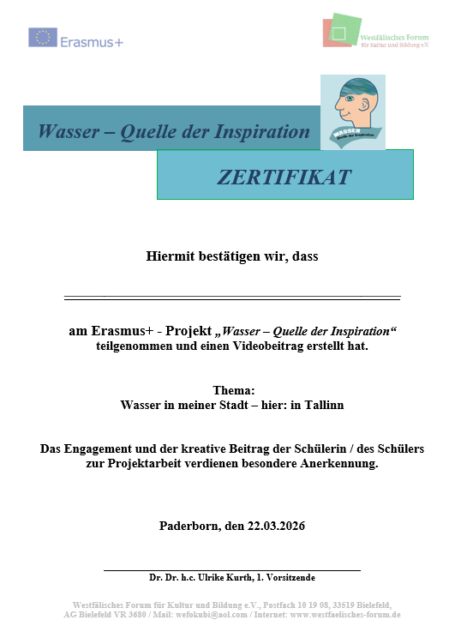

Slide 5
Da im Rahmen des Projektes viele Zeichnungen und Illustrationen entstanden sind, wird es noch eine Sonderausstellung geben.
Diese Ausstellung findet allerdings erst nach Ablauf der Projektzeit beim Partner in Manuta statt, weil wir es vorher nicht organisieren konnten.
Am 09. Oktober 2025 wird die Ausstellung eröffnet.
Neben dem italienischen Projektpartner wird auch eine Gruppe der koordinierenden Einrichtung anwesend sein.
Die Fotos werden im Nachgang hier eingestellt.

